Slide 1


Đại học Công nghiệp Hà Nội
Trường Công nghệ Thông tin và Truyền thông
Đồ án tốt nghiệp
Ngành Kỹ thuật Phần mềm
Sinh viên: Nguyễn Đức Toán
Mã sinh viên: 2022605450
Lớp: 20252IT6009001 - K17
GV hướng dẫn: PGS.TS. Nguyễn Thị Mỹ Bình

Slide 2
BỐ CỤC NỘI DUNG
1. Tổng quan dự án
2. Phân tích & Thiết kế
- Lý do lựa chọn đề tài Quản trị vận tải thông minh (SLTMS).
- Mục tiêu nghiên cứu và phạm vi ứng dụng thực tế của phần mềm.
- Đặc tả yêu cầu chức năng nghiệp vụ của hệ thống (Luồng Use Case).
- Thiết kế cơ sở dữ liệu quan hệ và cấu trúc thực thể chi tiết.
3. Cài đặt & Kiểm thử
4. Kết luận & Kiến nghị
- Hiện thực hóa giao diện người dùng và công nghệ cốt lõi áp dụng.
- Kiểm thử hiệu năng tải, độ ổn định và sức bền hệ thống.
- Đánh giá kết quả đạt được thực tế so với mục tiêu đề ra ban đầu.
- Tổng kết những phần việc, chức năng cốt lõi đã hoàn thành của đồ án.
- Đánh giá những điểm hạn chế cần cải tiến của hệ thống hiện tại.
- Đề xuất hướng phát triển mở rộng tính năng tối ưu trong tương lai.

Slide 3
1. TỔNG QUAN DỰ ÁN
1.1 Lý do và Mục tiêu
Lý do chọn đề tài
Mục tiêu nghiên cứu
Bối cảnh thực tiễn
- Bùng nổ Thương mại điện tử đặt áp lực lớn lên hạ tầng chuỗi cung ứng toàn cầu.
- Yêu cầu cấp bách về việc tối ưu hóa quy trình từ kho bãi, phương tiện đến lộ trình giao hàng.
Giải pháp đột phá của SLTMS
- Thực hiện số hóa toàn diện quy trình vận hành và điều phối logistics truyền thống.
- Ứng dụng các thuật toán thông minh về Gom cụm địa lý và Tối ưu hóa tải trọng.
- Giúp doanh nghiệp giảm thiểu chi phí vận hành, tối ưu năng suất tài xế và nâng cao trải nghiệm khách hàng.
- Số hóa quy trình: Tự động hóa từ khâu tiếp nhận đơn hàng, tính cước đến giao hàng.
- Tối ưu nguồn lực: Quản lý khoa học vòng đời phương tiện và hiệu suất làm việc của tài xế.
- Tự động hóa tài chính: Áp dụng Bảng giá vùng linh hoạt để tính toán cước phí tự động.
- Năng lực điều hành: Ứng dụng bản đồ số giải quyết bài toán lập lộ trình tối ưu (VRP).

Slide 4
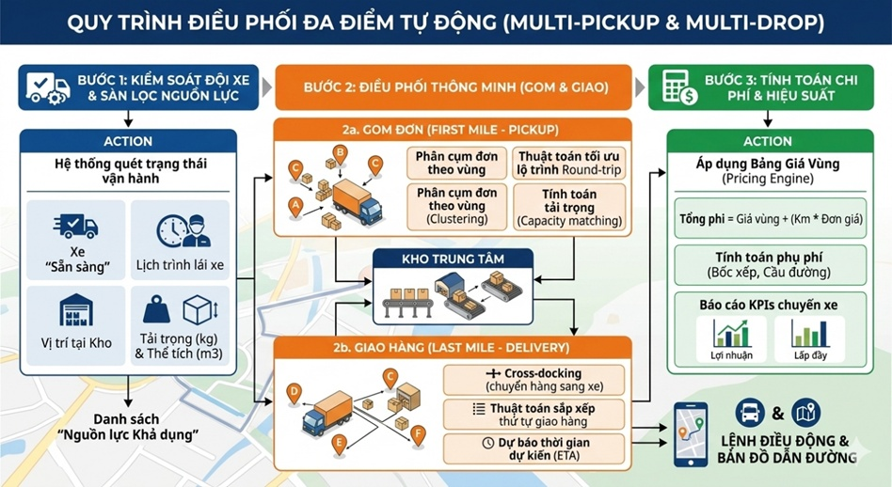
1. TỔNG QUAN DỰ ÁN
1.2 GIỚI THIỆU HỆ THỐNG QUẢN TRỊ VẬN TẢI (SLTMS)
(1) Quản trị viên hệ thống
- Quản trị tài khoản, phân quyền tập trung.
- Kiểm soát và truy vết lịch sử nhật ký hệ thống.
(2) Nhân viên kinh doanh
- Quản lý linh hoạt bảng giá vùng và cấu hình dịch vụ.
- Tiếp nhận, xử lý và phân loại luồng đơn hàng đầu vào.
(3) Quản lý nhân sự & xe
- Điều động và tối ưu hóa hiệu suất nguồn lực nhân sự.
- Theo dõi chu kỳ bảo trì và thời hạn đăng kiểm phương tiện.
(4) Điều phối vận hành
- Tính toán, lập lộ trình vận tải tự động bằng giải thuật.
- Giám sát trực quan trạng thái và hành trình thực tế của xe.

Slide 5
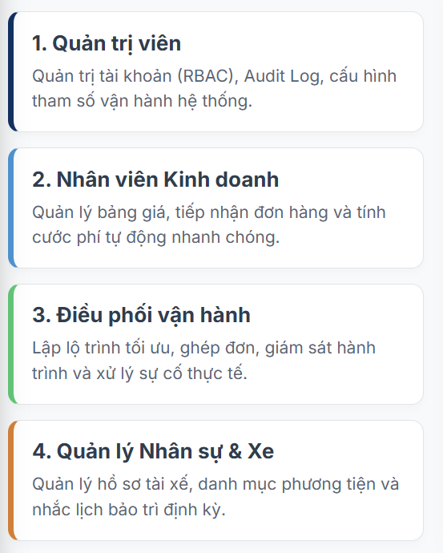
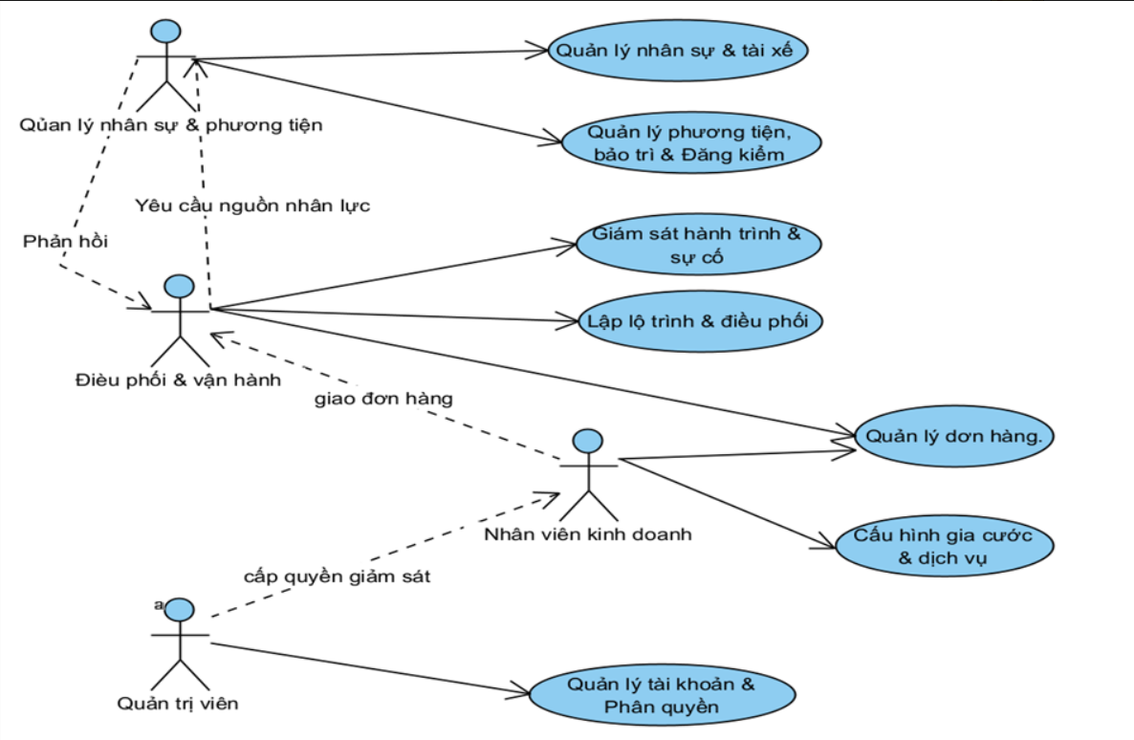
1. TỔNG QUAN DỰ ÁN
2.1. Phân tích Tác nhân & Use Case

